Slide 1
Лабораторная работа №8 Настройка SMTP-сервера
Студент: БАНСИМБА КЛОДЕЛИ ДЬЕГРА
Группа: НПИбд 02–22
дисциплина: Администрирование сетевых подсистем (Lab 8)

Slide 2
Цель работы
Целью данной работы является приобретение практических навыков по установке и конфигурированию SMTPсервера.

Slide 3
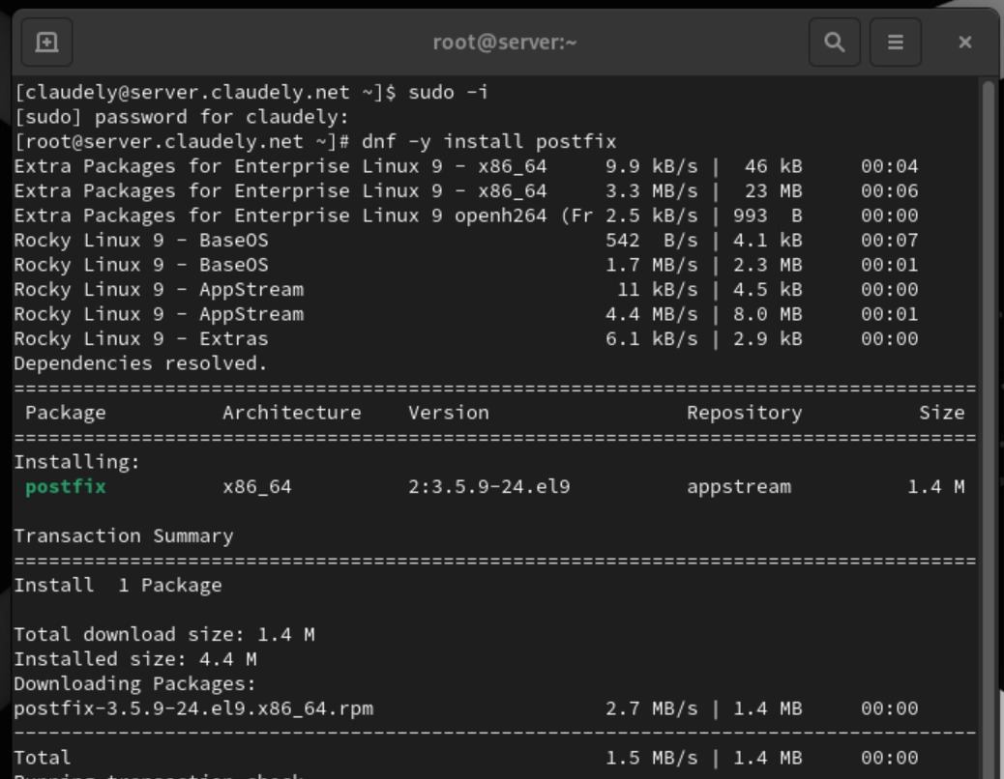
Установка Postfix
Рис. 1.1. Открытие режима суперпользователя и установка пакета postfix.

Slide 4
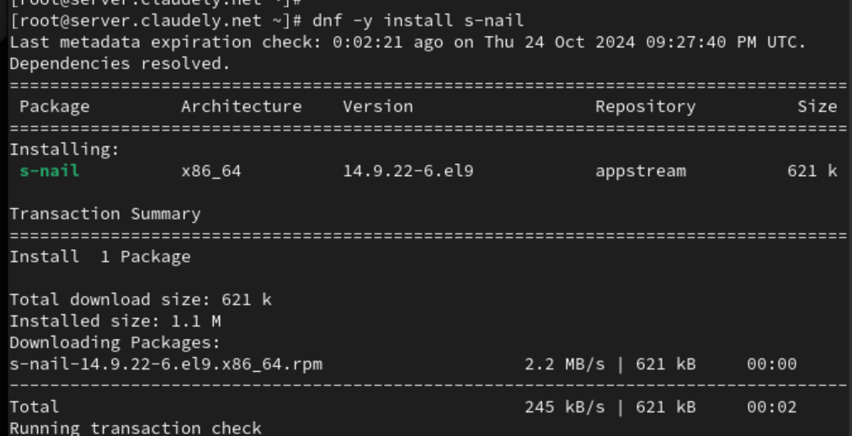
Установка Postfix
Рис. 1.2. Установка пакета s-nail.

Slide 5
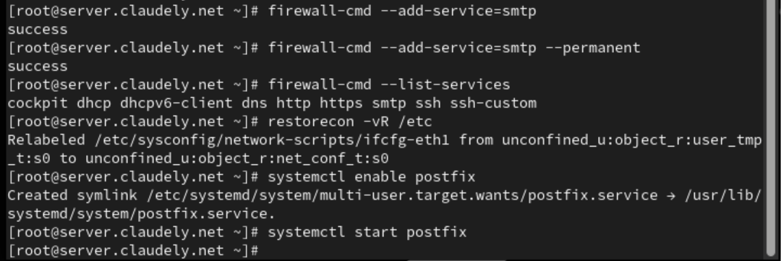
Установка Postfix
Рис. 1.3. Конфигурирование межсетевого экрана, разрешив работать службе протокола SMTP. Восстановление контекста безопасности в SELinux и запуск Postfix.

Slide 6
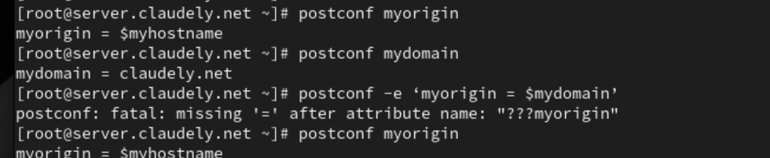
Изменение параметров Postfix с помощью postconf
Рис. 2.1. Просмотр списка текущих настроек Postfix, текущего значения параметра myorigin и текущего значения параметра mydomain. Замена значения параметра myorigin на значение параметра mydomain и выполнение проверки.

Slide 7
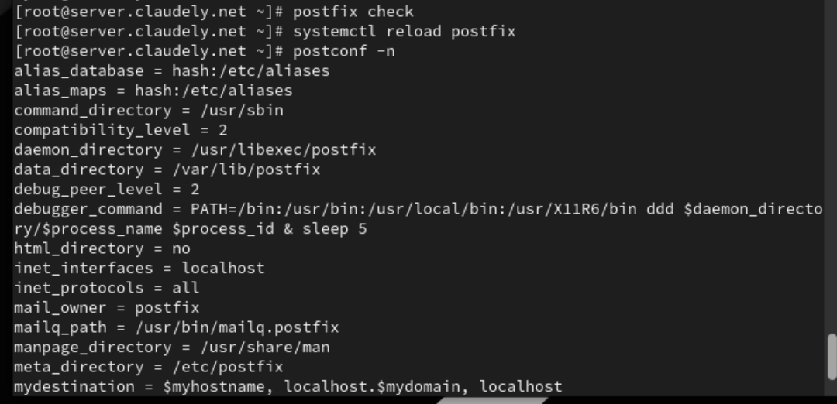
Изменение параметров Postfix с помощью postconf
Рис. 2.2. Проверка корректности содержания конфигурационного файла main.cf, перезагрузка конфигурационных файлов Postfix и просмотр всех параметров с значением, отличным от значения по умолчанию.

Slide 8
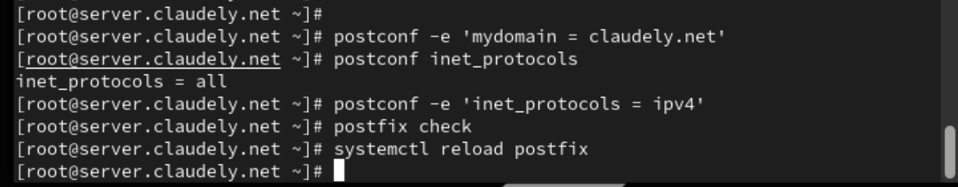
Изменение параметров Postfix с помощью postconf
Рис. 2.3. Задаём жёстко значение домена, отключение IPv6 в списке разрешённых в работе Postfix протоколов и оставление только IPv4, перезагрузка конфигурации Postfix.

Slide 9
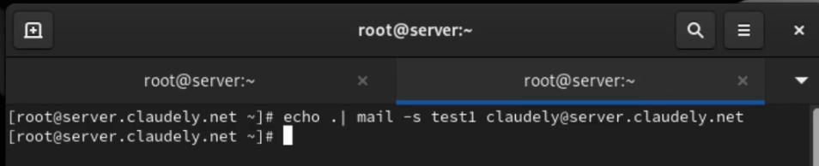
Проверка работы Postfix
Рис. 3.1. Отправка на сервере под учётной записью пользователя себе письма, используя утилиту mail.

Slide 10
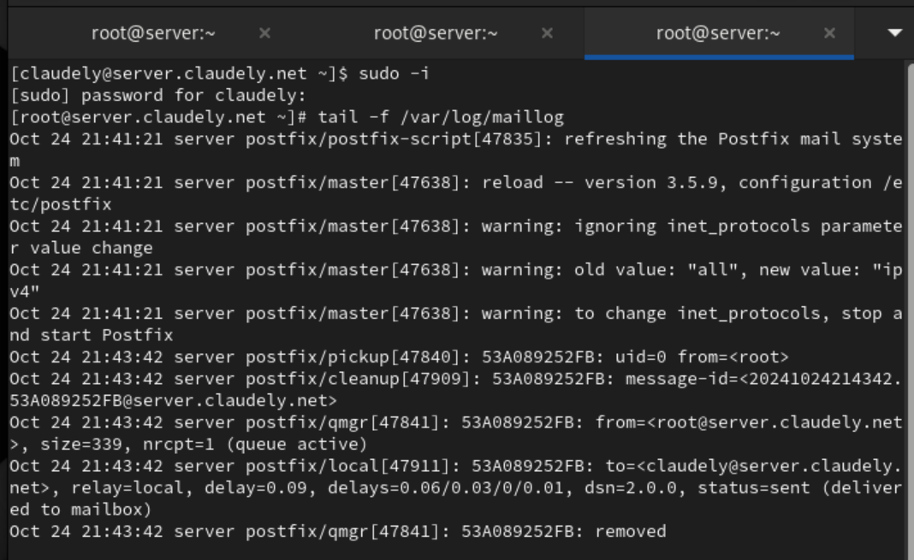
Проверка работы Postfix
Рис. 3.2. Запуск на втором терминале мониторинга работы почтовой службы и просмотр действий с сообщением.

Slide 11
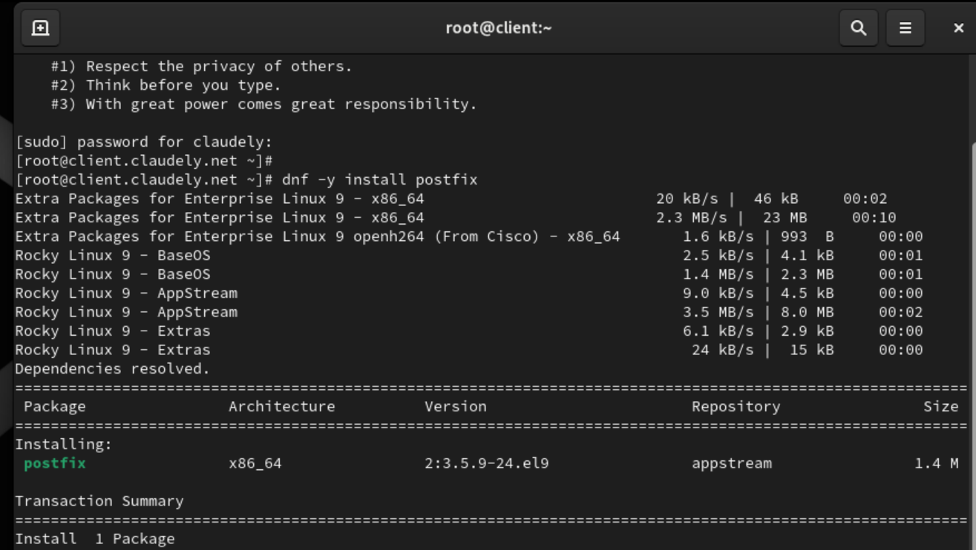
Проверка работы Postfix
Рис. 3.3. Установка на клиенте необходимого пакета postfix.

Slide 12
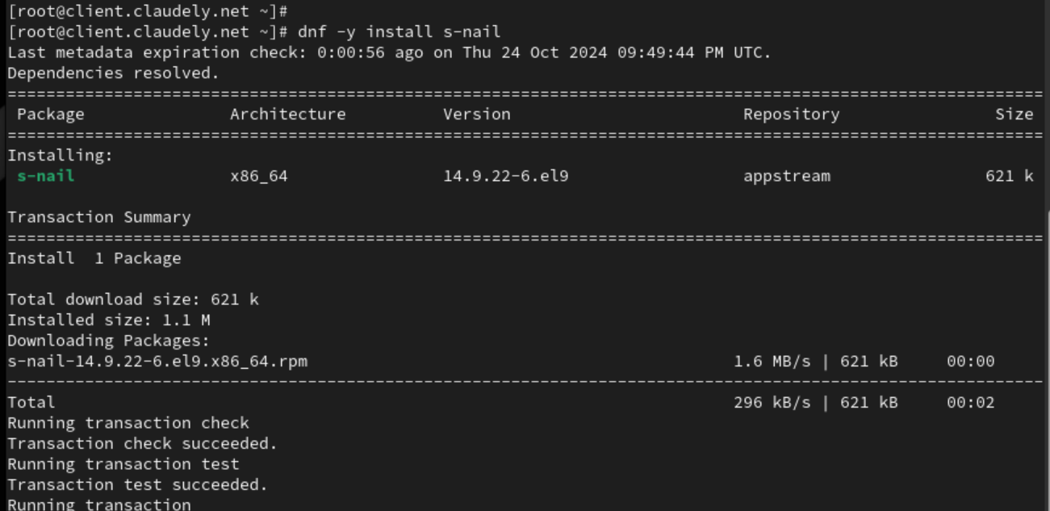
Проверка работы Postfix
Рис. 3.4. Установка на клиенте необходимого пакета s-nail.

Slide 13
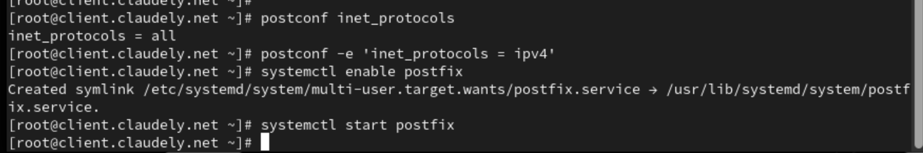
Проверка работы Postfix
Рис. 3.5. Отключение IPv6 в списке разрешённых в работе Postfix протоколов (только IPv4), запуск на клиенте Postfix. Отправка себе второго письма, используя утилиту mail.

Slide 14
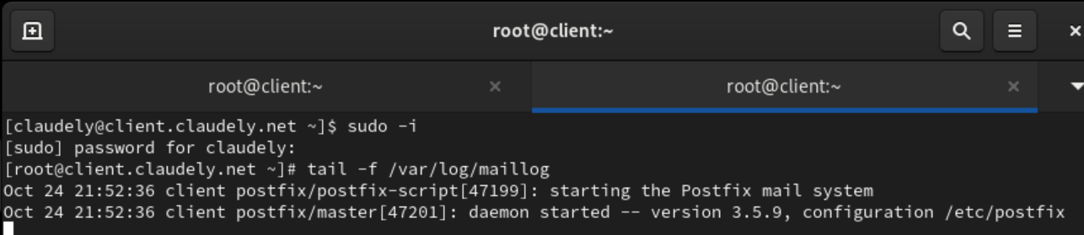
Проверка работы Postfix
Рис. 3.6. Запуск мониторинга работы почтовой службы.

Slide 15
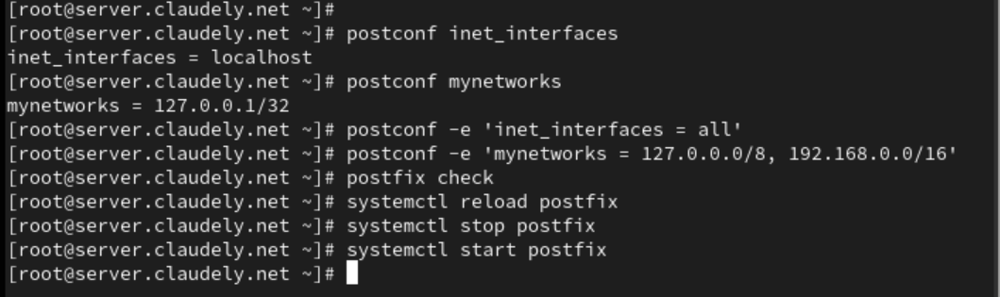
Проверка работы Postfix
Рис. 3.7. В конфигурации Postfix на сервере просмотрим значения параметров сетевых интерфейсов inet_interfaces и сетевых адресов mynetworks, разрешение Postfix прослушивать соединения не только с локального узла, но и с других интерфейсов сети. Добавление адреса внутренней сети. Перезагрузка конфигурации Postfix и перезапуск Postfix.

Slide 16
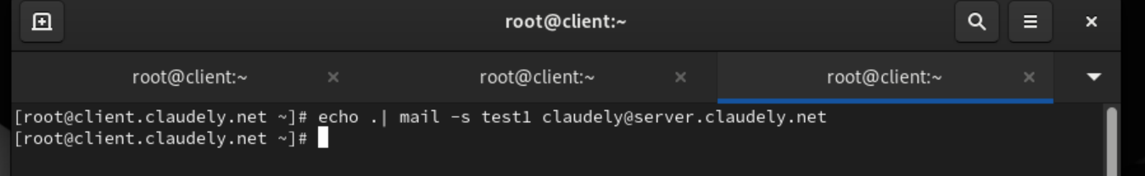
Проверка работы Postfix
Рис. 3.8. Повторная отправка сообщения с клиента.

Slide 17
Конфигурация Postfix для домена
Рис. 4.1. Отправка с клиента письма на свой доменный адрес.

Slide 18
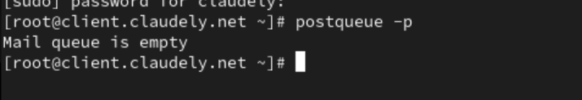
Конфигурация Postfix для домена
Рис. 4.3. Просмотр сообщений, ожидающих в очереди на отправление.

Slide 19
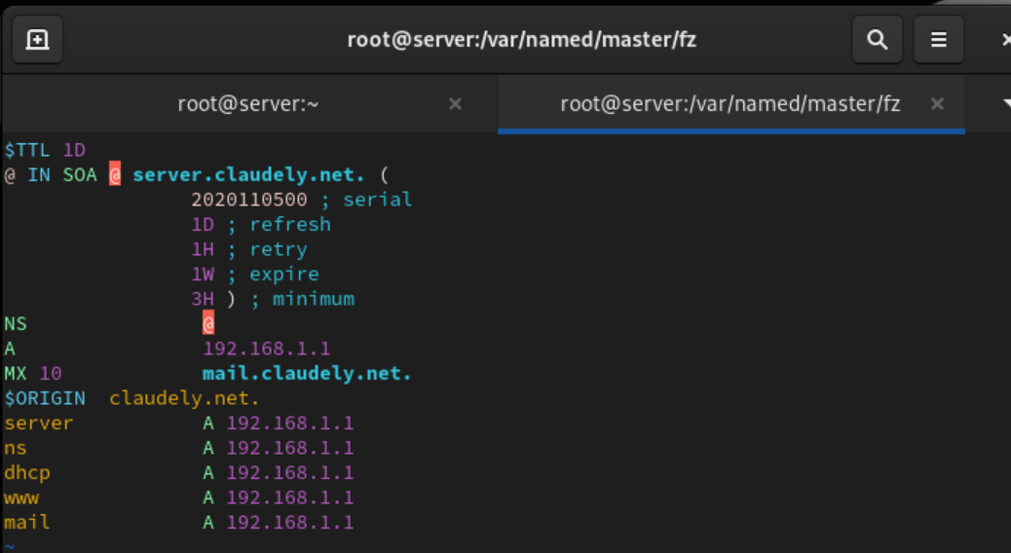
Конфигурация Postfix для домена
Рис. 4.4. Запись MX-записи с указанием имени почтового сервера mail.claudely.net в файле прямой DNS-зоны.

Slide 20
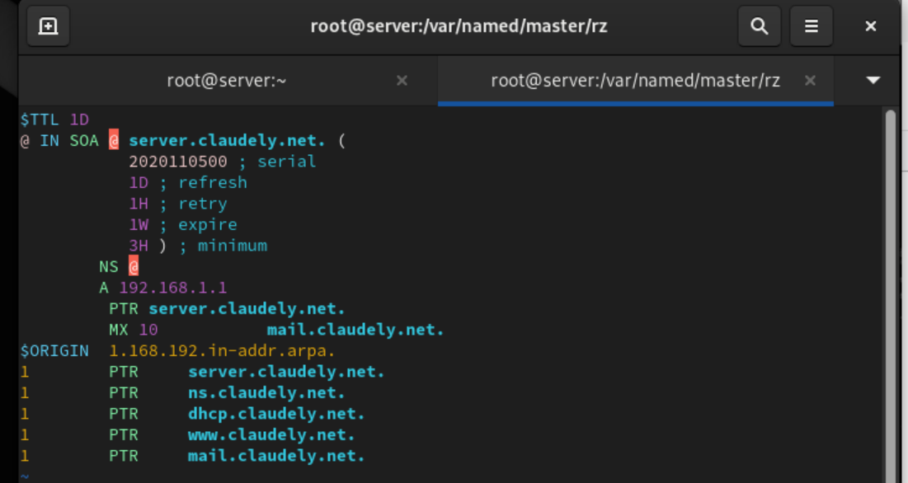
Конфигурация Postfix для домена
Рис. 4.5. Запись MX-записи с указанием имени почтового сервера mail.claudely.net в файле обратной DNS-зоны.

Slide 21
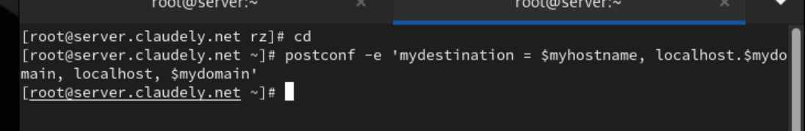
Конфигурация Postfix для домена
Рис. 4.6. Добавление в конфигурации Postfix домена в список элементов сети, для которых данный сервер является конечной точкой доставки почты.

Slide 22
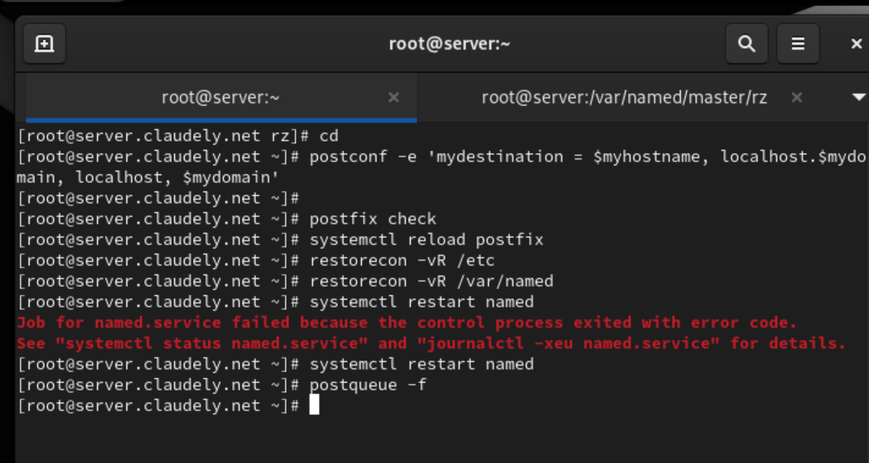
Конфигурация Postfix для домена
Рис. 4.7. Восстановление контекста безопасности в SELinux, перезапуск DNS и попытка отправки сообщений, находящихся в очереди на отправление.

Slide 23
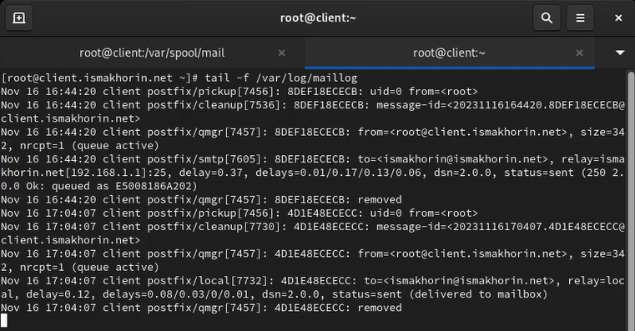
Конфигурация Postfix для домена
Рис. 4.9. Проверка отправки почты с клиента на доменный адрес.

Slide 24
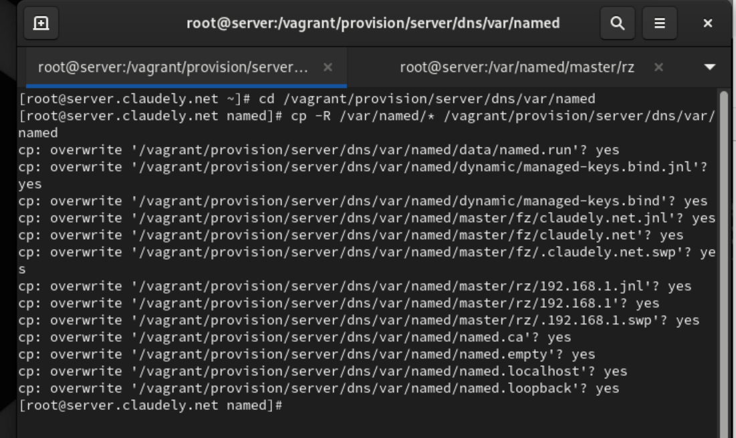
Внесение изменений в настройки внутреннего окружения виртуальной машины
Рис. 5.1. Переход в каталог /vagrant/provision/server/ на виртуальной машине server для внесения изменений в настройки внутреннего окружения. Замена конфигурационных файлов DNS-сервера.

Slide 25
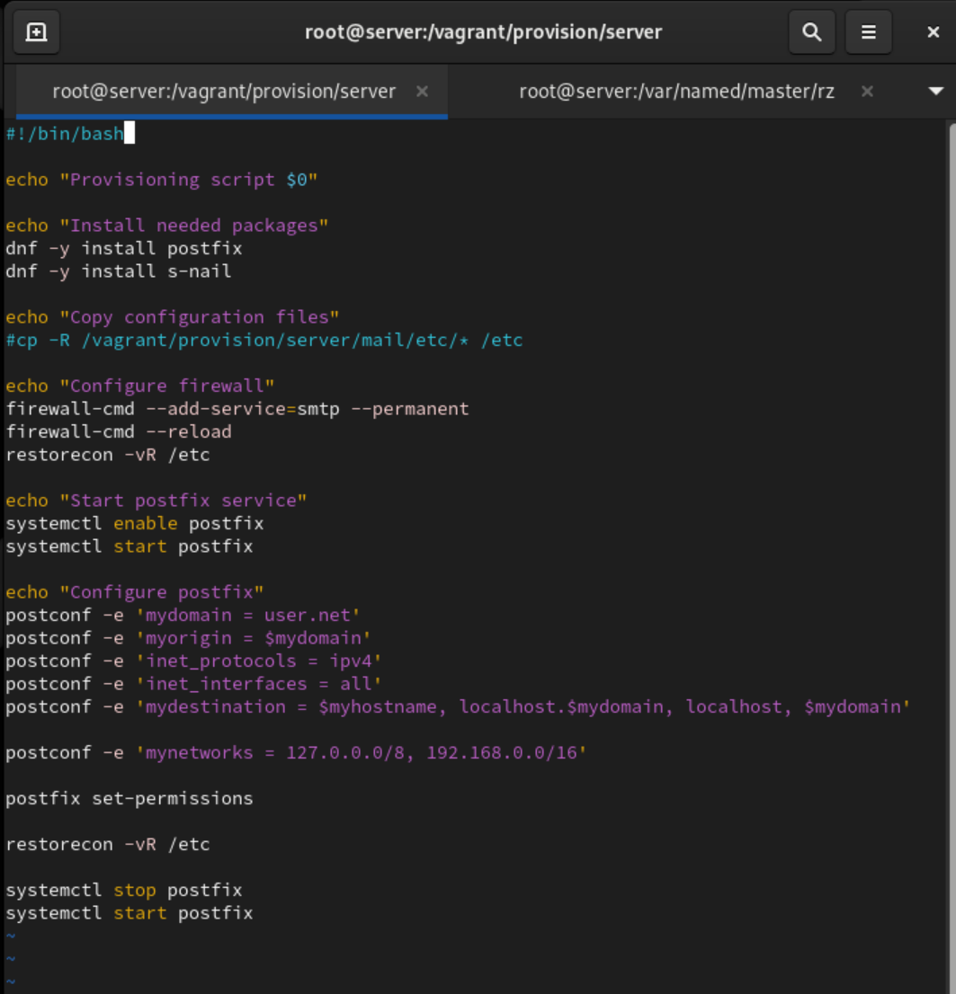
Внесение изменений в настройки внутреннего окружения виртуальной машины
Рис. 5.3. Открытие файла на редактирование и добавление скрипта.

Slide 26
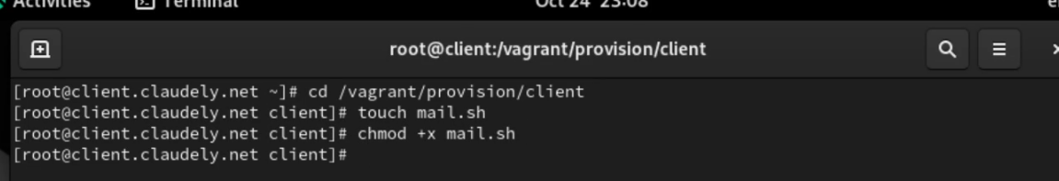
Внесение изменений в настройки внутреннего окружения виртуальной машины
Рис. 5.4. Переход в каталог /vagrant/provision/client/ на виртуальной машине client для внесения изменений в настройки внутреннего окружения. Cоздание исполняемого файла mail.sh.

Slide 27
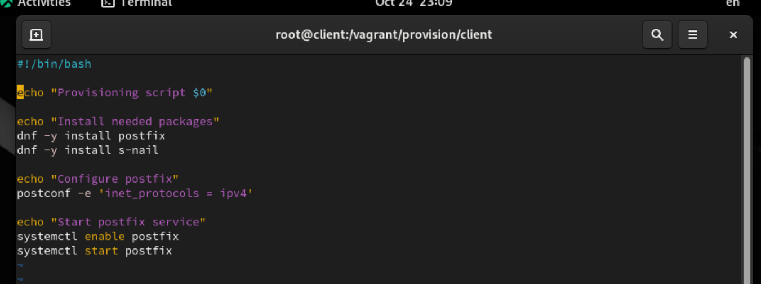
Внесение изменений в настройки внутреннего окружения виртуальной машины
Рис. 5.5. Открытие файла на редактирование и добавление скрипта.

Slide 28
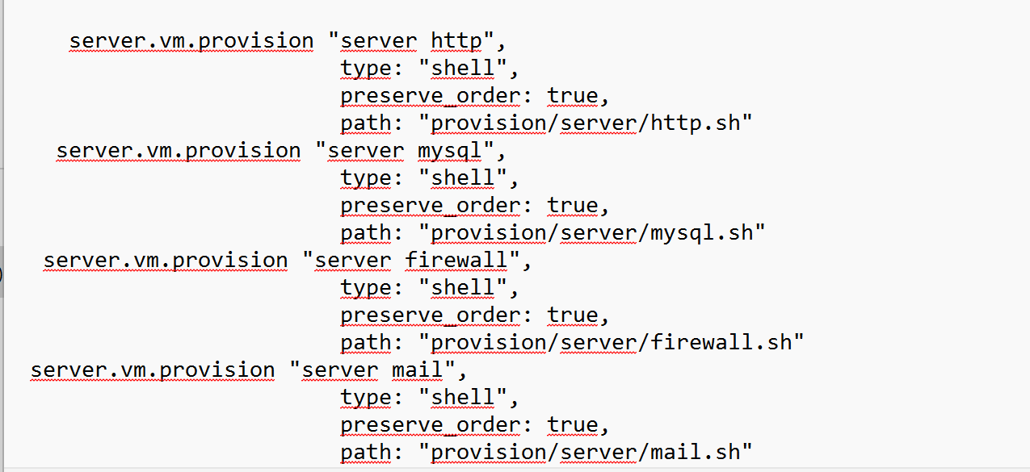
Внесение изменений в настройки внутреннего окружения виртуальной машины
Рис. 5.6. Добавление записи в Vagrantfile в разделе конфигураций для сервера.

Slide 29
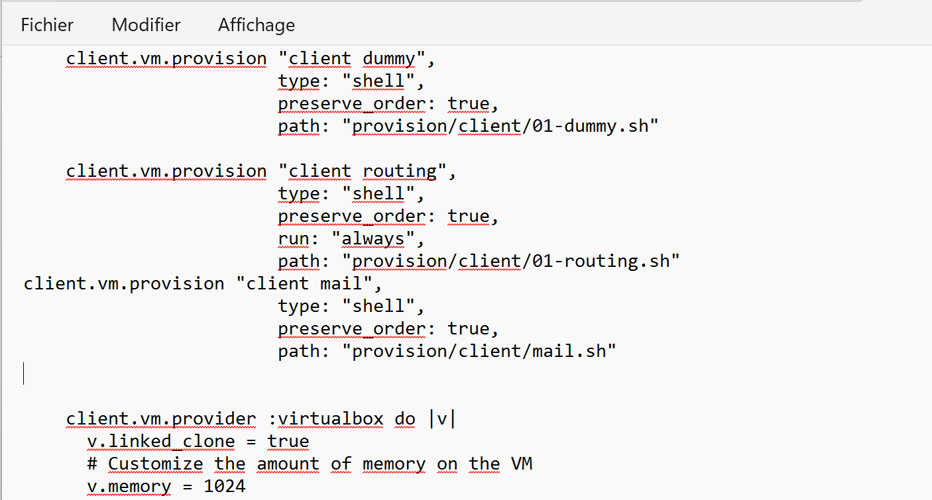
Внесение изменений в настройки внутреннего окружения виртуальной машины
Рис. 5.7. Добавление записи в Vagrantfile в разделе конфигураций для клиента.

Slide 30
Вывод
В ходе выполнения лабораторной работы были получены навыки по установке и конфигурированию SMTPсервера.

Slide 31
Спасибо за внимание !

